Slide 1
Geografia antropica
LEZIONE 2 – Un mondo di città
CITTÀ, METROPOLI E MEGALOPOLI
Corso geostoria – 1° anno

Slide 2
Città: attrazione irresistibile
FATTORI
ATTRAZIONE
popolazione
storici
politici
CITTÀ
socioeconomici
culturali
Povertà e indigenza
baraccopoli
possibilità occupazionali restano al di sotto delle aspettative degli immigrati
In città è più marcato il divario socioeconomico e culturale
Notes:
URBANESIMO Fenomeno che indica quanto più è intensa la vitalità di un’area urbana, tanto più forte è la sua capacità di attrarre nuovi abitanti.
Nelle città dei paesi in via di sviluppo si dirigono i più consistenti flussi migratori dalle campagne: difficilmente gli immigrati tornano ai luoghi di origine.

Slide 3
Crescita urbana e territorio
CITTÀ
«più dinamiche»
Le città non crescono tutte allo stesso modo
AGGLOMERAZIONE
inglobano
Estendono influenza
oltre l’agglomerazione
CITTÀ
Paesi industrializzati
Le località più piccole
AREA
METROPOLITANA
Notes:
AREA METROPOLITANA: Vasto territorio urbanizzato che gravita attorno al centro principale

Slide 4
Il caso di Milano
Inizia a formare una
agglomerazione
Sviluppo industriale
Fine XIX sec
Supera i confini comunali: comprende ad es. i comuni di Sesto San Giovanni e Melegnano
Dopo la 2° G.M.
Importanza economico-culturale
METROPOLI
Estende la sua influenza alle città di
Fidenza, Pavia, Novara, Sondrio, Brescia
Notes:
Fidenza, Pavia, Novara, Sondrio, Brescia: hanno una propria economia, offrono occupazione e servizi, ma di rango inferiore rispetto a quelli di Milano

Slide 5
Una metropoli canadese
Toronto, la più popolosa metropoli canadese, è un interessante esempio di come cresca e si sviluppi una metropoli: 2,6 milioni di persone vivono nella città e nell’agglomerazione e 3,5 milioni nell’area metropolitana, la Greater Toronto, che occupa una superficie di 849 km².
Notes:
(«Metropolis» vol. 1 p.286)

Slide 6
Crescita urbana e territorio
Le città non crescono tutte allo stesso modo
CITTÀ
«dinamiche» e di pari importanza
a distanza relativamente breve
CITTÀ
CONURBAZIONE
Stabiliscono intensi legami
Spazio integrato ma policentrico
CITTÀ
Notes:
CONURBAZIONE: Città dinamiche e di pari importanza, ubicate a distanza relativamente breve, stabiliscono tra loro intensi legami, tendono a costituire uno spazio integrato ma policentrico, in cui ogni città conserva la propria individualità.
ESEMPI: Randstad-Holland (Amsterdam, Utrecht e Rotterddam); Beijing (Pechino)-Tianjin

Slide 7
Crescita urbana e territorio
Le città non crescono tutte allo stesso modo
Spazi URBANIZZATI
Minimo 8 Mln abitanti
DIMENSIONI PIÙ VASTE
MEGALOPOLI
O una sola metropoli
estensione
O grandi città
legate da scambi intensi
Ciascuna con una funzione specifica
N° centri decisionali
N° abitanti
POTERE
politico
economico
culturale
Notes:
MEGALOPOLI ATLANTICA: Washington (centro politico) – New York (centro finanziario e culturale) – Chicago e Detroit (centri industriali)
Sono AGGLOMERATI e non MEGALOPOLI: le metropoli con un eguale n° di abitanti (rispetto alle megalopoli), ma un numero troppo limitato di funzioni (come ad es. Città del Capo in Sudafrica o Karachi in Pakistan)

Slide 8
Le più grandi megalopoli mondiali
Notes:
Il planisfero mostra come le megalopoli siano una modalità urbana tipica dei paesi avanzati. Nei paesi in via di sviluppo ci sono importanti aree metropolitane, sorte intorno alle capitali o ad alcune metropoli che, seppure in rapida crescita non hanno ancora raggiunto il rango di megalopoli. («Metropolis» vol. 1 p.287)

Slide 9
Rete urbana
Relazioni e
scambi tra città
CITTÀ
Rete urbana
CITTÀ
CITTÀ
Nodi grandi = città grandi
CITTÀ
Influenza su un vasto territorio
CITTÀ
CITTÀ
Nodi piccoli = città piccole
CITTÀ
Influenza su un territorio limitato
Notes:
NODI: centri urbani (nodi piccoli= città minori) nodi grandi (metropoli)

Slide 10
Gerarchia
CITTÀ
CITTÀ
Relazioni e
scambi tra città
GERARCHIA
Rete urbana
Differenziazione
per ragioni politiche, economiche e culturali
Vitalità delle industrie
2. Importanza delle banche e della Borsa, imprese multinazionali che vi hanno sede
Maggiore capacità di produrre ricchezza
3. Controllo delle reti di informazione
4. Presenza di organismi internazionali
Notes:
Al vertice della gerarchia mondiale: LONDRA – NEW YORK – TOKYO
Altre metropoli appena sotto questo livello: SHANGHAI, HONG KONG, SINGAPORE, PARIGI, CHICAGO, DUBAI
In Europa: LONDRA – PARIGI
FRANCOFORTE – ZURIGO - BERLINO

Slide 11
Città, centro organizzatore del territorio
Le città si distinguono sia per l’aspetto urbanistico sia, soprattutto, per le loro funzioni, ovvero per le attività e i servizi che svolgono per sé e per il territorio che le circonda.
FUNZIONI URBANE
di arricchimento
o produttive
di responsabilità
o direttive
di trasmissione
o distributive
La distinzione tuttavia non è sempre netta.
Posti di lavoro
turismo
Trasmissione culturale
museo
Notes:
Le funzioni urbane si distinguono per tipo di beni e di servizi che una città fornisce. La distinzione tuttavia non è sempre netta.

Slide 12
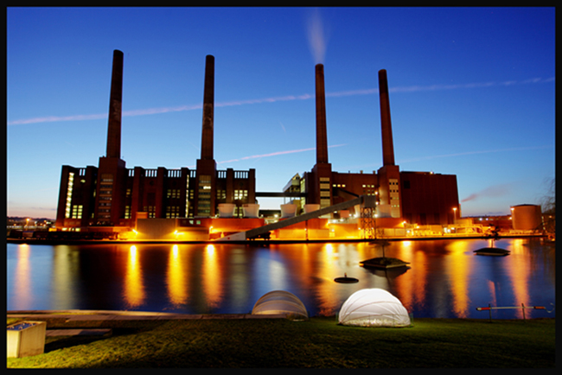
Funzioni di arricchimento o produttive
FUNZIONI URBANE
di arricchimento
o produttive
Generano ricchezza
INDUSTRIA
COMMERCIO
TURISMO
SERVIZI FINANZIARI
Wolfsburg (Germania)
Detroit (USA)
Torino (Italia)
GLOBALIZZAZIONE
ricchezza
Hong Kong (Cina)
Tokyo (Giappone)
New York (USA)
Londra (UK)
Notes:
Le funzioni urbane si distinguono per tipo di beni e di servizi che una città fornisce.

Slide 13
Funzioni di responsabilità o direttive
FUNZIONI URBANE
Amministrazione del territorio
Erogazione di servizi:
Istruzione
Sanità
Giustizia…
di responsabilità
o direttive
Non generano ricchezza
ASSICURATI DALLO STATO
Qualità della vita
CITTADINI
Imposte sul reddito
e tasse
Notes:
Le funzioni urbane si distinguono per tipo di beni e di servizi che una città fornisce.

Slide 14
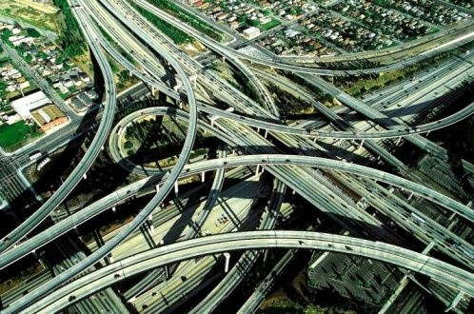
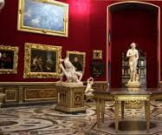
Funzioni di trasmissione
FUNZIONI URBANE
di trasmissione
o distributive
Rete vie comunicazione
Ruolo centrale nei flussi commerciali
città
Cultura
Informazione
Ricerca
Mode
Nuove ide…
Beni immateriali
Notes:
Le funzioni urbane si distinguono per tipo di beni e di servizi che una città fornisce.

Slide 15
Geografia antropica
FINE
LEZIONE 2 – Un mondo di città
CITTÀ, METROPOLI E MEGALOPOLI
Corso geostoria – 1° anno

